Slide 1

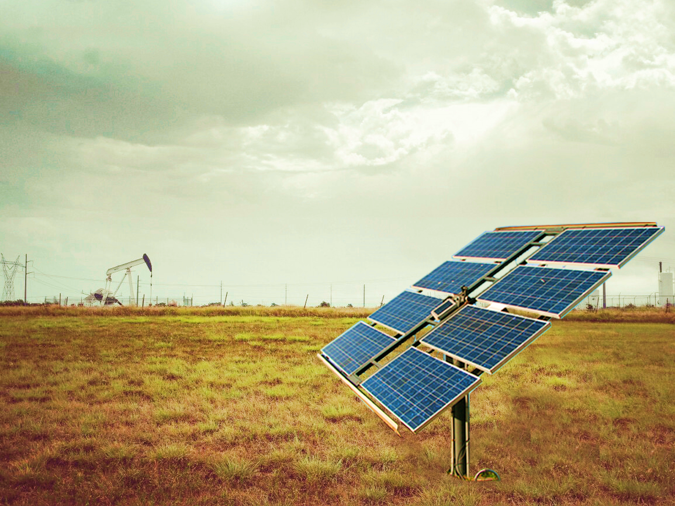
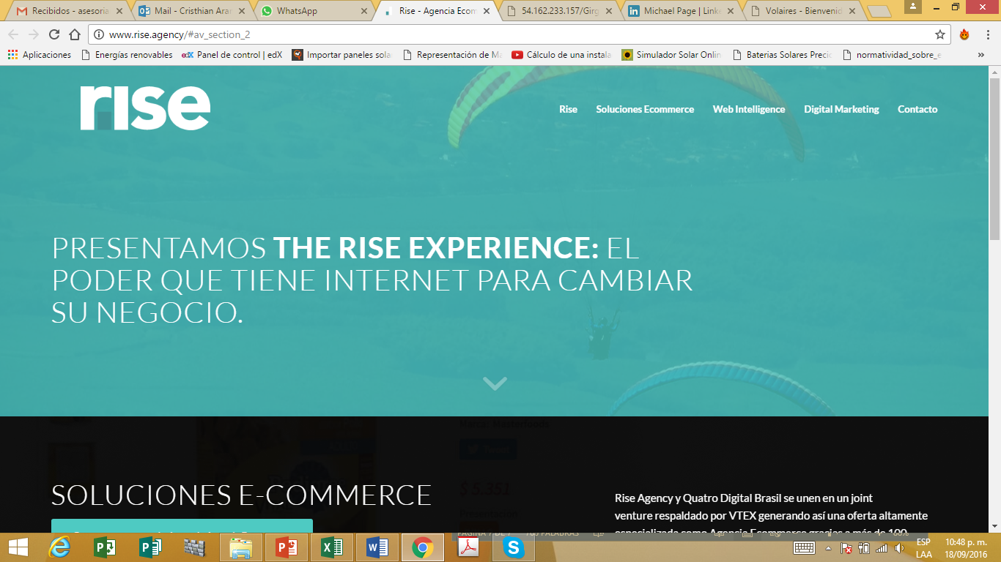



INICIO SERVICIOS CLIENTES COTIZADOR NOSOTROS CONTACTO
Energía mas limpia
Haz parte del cambio
INICIO SERVICIOS CLIENTES COTIZADOR NOSOTROS CONTACTO
CONTACTO
Bogotá D.C. Colombia
T: +57 3105656668 T: +57 3014390258 E: servicio@girgysolar.com
FACEBOOK
TWITTER
YOUTUBE

Slide 2
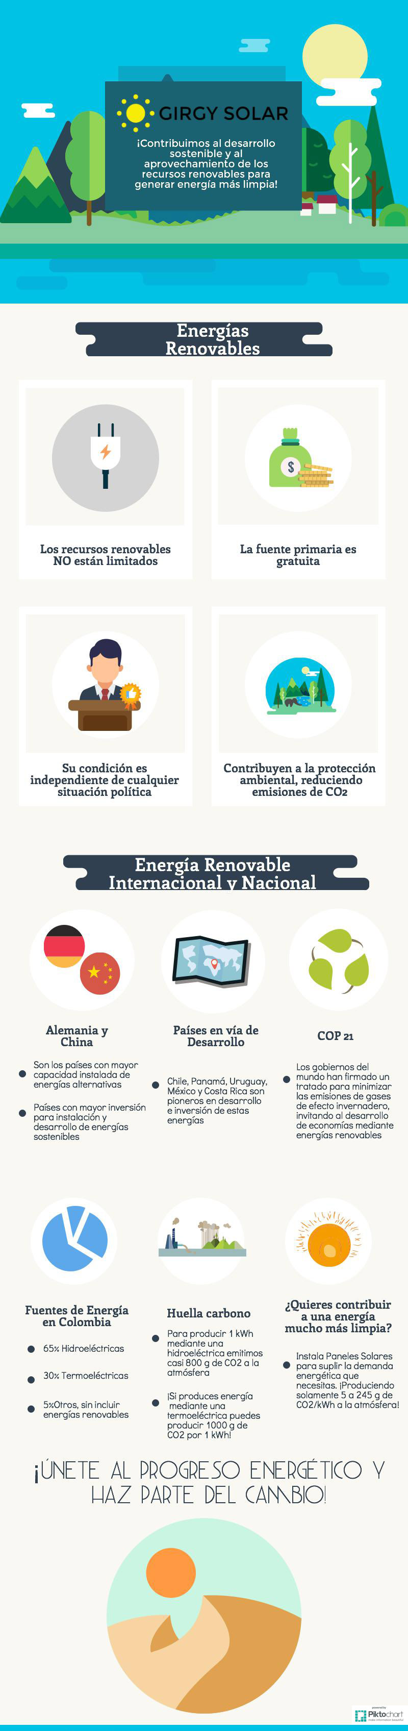
INICIO SERVICIOS CLIENTES COTIZADOR NOSOTROS CONTACTO
Energía mas limpia
Haz parte del cambio
CUANDO LAS PERSONAS SELECCIONEN
LA FLECHA, SE DESPLIEGUE EL INFOGRAMA SINO, PERMANEZCA LA DIAPOSITIVA 1
Para todas las pestañas este
Pie de página
INICIO SERVICIOS CLIENTES COTIZADOR NOSOTROS CONTACTO
CONTACTO
Bogotá D.C. Colombia
T: +57 3105656668 T: +57 3014390258 E: servicio@girgysolar.com
FACEBOOK
TWITTER
YOUTUBE
TWITTER

Slide 3
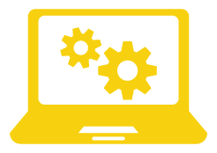
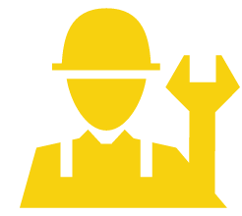
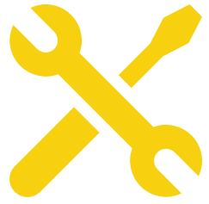
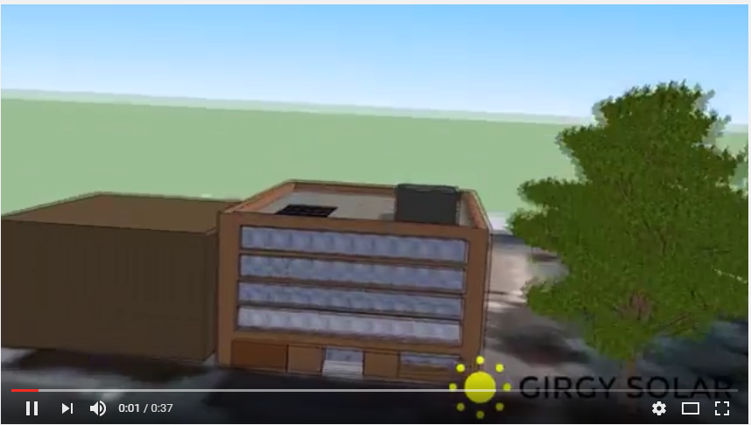
SERVICIOS, CLIENTES, COTIZADOR Y NOSOTROS DEJAR EL MENU Y EL LOGO ESTÁTICO
INICIO SERVICIOS CLIENTES COTIZADOR NOSOTROS CONTACTO
SERVICIOS
DISEÑO
INSTALACIÓN
MANTENIMIENTO
Desarrollamos simulación del sistema fotovoltaico expuesto a diferentes condiciones bioclimáticas para obtener la mejor eficiencia energética.
Realizamos trabajos llave en mano para atender la demanda energética requerida por el cliente.
Llevamos a cabo revisiones periódicas de la superficie del módulo, conexiones eléctricas y mecánicas de todo el sistema.
https://www.youtube.com/watch?v=OylYPTitfCc
ESTA ZONA VA A SER DESTINADA PARA LOS PRODUCTOS CON LOS QUE VAMOS A TRABAJAR, ESTA SEMANA
O LA OTRA TENDREMOS UNA IDEA MÁS CLARA DE LOS QUE VAMOS A PONER. DEJAR UN ESPACIO.
INICIO SERVICIOS CLIENTES COTIZADOR NOSOTROS CONTACTO
CONTACTO
Bogotá D.C. Colombia
T: +57 3105656668 T: +57 3014390258 E: servicio@girgysolar.com
FACEBOOK
TWITTER
YOUTUBE

Slide 4

INICIO SERVICIOS CLIENTES COTIZADOR NOSOTROS CONTACTO
CLIENTES
QUE HAGA CLICK Y SALGA LA DESCRIPCIÓN DEL PROYECTO QUEDAMOS PENDIENTE DEL RESTO DE LA INFORMACIÓN SIN EMBARGO PONER LO QUE HAY.
Ubicación: Villa Garzón, Putumayo
Fecha: Octubre 2016
Empresa dedicada al monitoreo ambiental de Aguas, Aire y Suelos que permita prevenir, controlar y mitigar riesgos que sus actividades puedan generar, promoviendo la salud, la seguridad y el cumplimientos de las normas ambientales.
INICIO SERVICIOS CLIENTES COTIZADOR NOSOTROS CONTACTO
CONTACTO
Bogotá D.C. Colombia
T: +57 3105656668 T: +57 3014390258 E: servicio@girgysolar.com
FACEBOOK
TWITTER
YOUTUBE

Slide 5
INICIO SERVICIOS CLIENTES COTIZADOR NOSOTROS CONTACTO
INTERACTÚA CON NUESTRO COTIZADOR
Se espera que próximamente la ley 1715 que el gobierno nacional expidió en el año 2014 atribuya beneficios a personas con instalaciones eléctricas por medio de fuentes renovables. Estas personas tendrán la facultad de vender energía excedente a la red de distribución como lo hacen en muchos países, con el propósito de fomentar la utilización de energías alternativas y la preservación ambiental.
¿CÓNOCES TU FACTURA?
SI No
Calcula el costo promedio de tu sistema fotovoltaico de forma clara e inmediata en instalaciones con factura mensual. Proveemos todas las herramientas para que sepas cómo determinar el consumo promedio anual y tengas una idea del beneficio que podrás obtener.
Nombre
Correo
Departamento Ciudad
Dirección Tipo de Inmueble
Dar la opción de los departamentos y
Ciudades que hay
Casa Apartamento Oficina Local
Para cada uno depende el que seleccione sale una imagen correspondiente
LLAS IMÁGENES ESTAN CASI LISTAS EN LA NOCHE LAS ANEXAMOS, LA IDEA ES QUE SI EL CLIENTE SELECCIONA CASA SALGA LA CASA, SI SELECCIONA OFICINA, SALGA OFICINA, ETC.
+
-
0,5-0,6-0,7-0,8-0,9-1
INDICAR QUE VALORES SIN PUNTOS NI COMAS
NO ME CUPO EL PIE DE PAGINA ANEXAR

Slide 6
INICIO SERVICIOS CLIENTES COTIZADOR NOSOTROS CONTACTO
INTERACTÚA CON NUESTRO COTIZADOR
Se espera que próximamente la ley 1715 que el gobierno nacional expidió en el año 2014 atribuya beneficios a personas con instalaciones eléctricas por medio de fuentes renovables. Estas personas tendrán la facultad de vender energía excedente a la red de distribución como lo hacen en muchos países, con el propósito de fomentar la utilización de energías alternativas y la preservación ambiental.
¿CÓNOCES TU FACTURA?
SI No
Si quieres calcular el costo promedio de tu sistema fotovoltaico en proyectos futuros, deja tus datos y nuestro personal se pondrá en contacto contigo.
Nombre
Correo
Departamento Ciudad
Dirección Tipo de Inmueble
Dar la opción de los departamentos y
Ciudades que hay
Casa Apartamento Oficina Local
Para cada uno depende el que seleccione sale una imagen correspondiente
LLAS IMÁGENES ESTAN CASI LISTAS EN LA NOCHE LAS ANEXAMOS, LA IDEA ES QUE SI EL CLIENTE SELECCIONA CASA SALGA LA CASA, SI SELECCIONA OFICINA, SALGA OFICINA, ETC.
INICIO SERVICIOS CLIENTES COTIZADOR NOSOTROS CONTACTO
CONTACTO
Bogotá D.C. Colombia
T: +57 3105656668 T: +57 3014390258 E: servicio@girgysolar.com
FACEBOOK
TWITTER
YOUTUBE

Slide 7
INICIO SERVICIOS CLIENTES COTIZADOR NOSOTROS CONTACTO
RESULTADOS CON FACTURA
Nota: Todas las cotizaciones por la plataforma no son de carácter contractual e incluyen equipos e instalación, pero no incluyen baterías (autonomía de la red) ni transporte hacia lugares fuera de Bogotá y alrededores. Para ello, pedir cotización especial a nuestro contacto.
INICIO SERVICIOS CLIENTES COTIZADOR NOSOTROS CONTACTO
CONTACTO
Bogotá D.C. Colombia
T: +57 3105656668 T: +57 3014390258 E: servicio@girgysolar.com
FACEBOOK
TWITTER
YOUTUBE

Slide 8



INICIO SERVICIOS CLIENTES COTIZADOR NOSOTROS CONTACTO
NOSOTROS
Fundada en el año 2016, Girgy S.A.S desarrolla actividades de diseño, instalación y mantenimiento de sistemas fotovoltaicos, promoviendo el desarrollo de energías alternativas y el progreso energético del país.
Nuestra responsabilidad es suplir los requerimientos energéticos a nuestros clientes, con soluciones más limpias. Nosotros realizamos estudios de ingeniería pertinentes para determinar la viabilidad y costo-beneficio del proyecto de instalación solar, generando confianza al momento de optar por energías sustentables al medioambiente.
Somos jóvenes emprendedores, en busca de un mundo mejor para futuras generaciones. Hacemos parte del 99% de aquella población que lucha día a día por sobresalir con emprendimiento y desarrollo de ideas novedosas que contribuyan a la protección de los recursos naturales y al mismo tiempo, suplir las necesidades energéticas de la humanidad.
APLICACIONES
Fincas
Casas
Apartamentos
Hangares
Oficinas
Zonas No Interconectadas
Campos Petroleros
Bodegas
Plantas
Universidades
LA NUEVA ERA
Las energías renovables se han convertido en la solución más inteligente para suplir altas demandas energéticas y mitigar impactos negativos hacia el medioambiente. Países europeos, asiáticos y norteamericanos ya han llegado a ser pioneros en el uso y desarrollo de éste tipo de tecnologías. Colombia, cuenta condiciones excepcionales en el desarrollo de energía fotovoltaica, con un potencial enorme gracias a su ubicación y promedios de irradiación más altos que el mundial, generando la autonomía suficiente para que cada uno pueda suplir su propia energía.
“SOMOS JOVENES EMPRENDEDORES, EN BUSCA DE UN MUNDO
MEJOR PARA FUTURAS GENERACIONES”
INICIO SERVICIOS CLIENTES COTIZADOR NOSOTROS CONTACTO
CONTACTO
Bogotá D.C. Colombia
T: +57 3105656668 T: +57 3014390258 E: servicio@girgysolar.com
FACEBOOK
TWITTER
YOUTUBE

Slide 9
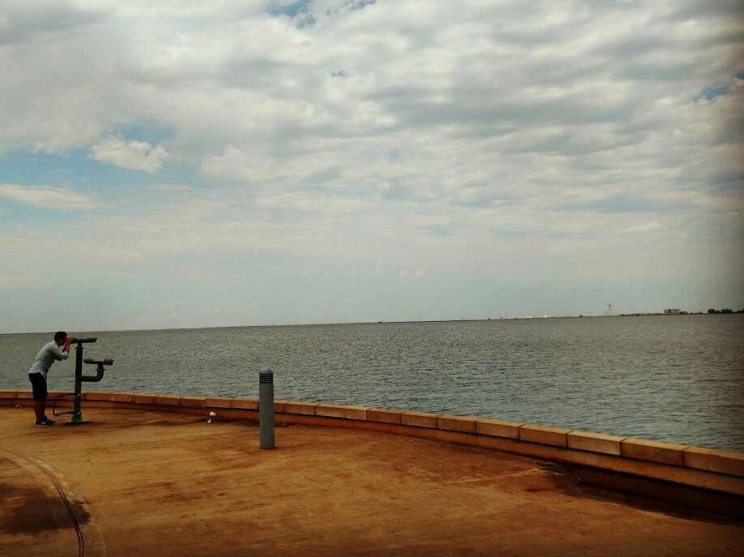
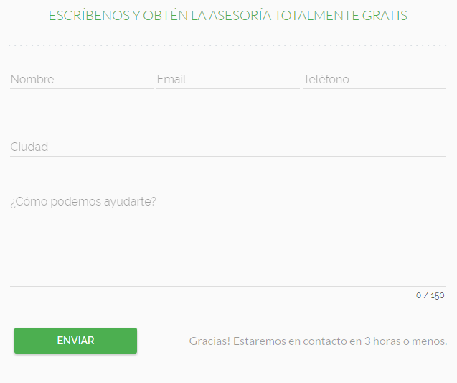
INICIO SERVICIOS CLIENTES COTIZADOR NOSOTROS CONTACTO
CONTÁCTENOS
SI SE PUEDE ESCRIBIR UN POCO MÁS DE PALABRAS QUE 150.
INICIO SERVICIOS CLIENTES COTIZADOR NOSOTROS CONTACTO
CONTACTO
Bogotá D.C. Colombia
T: +57 3105656668 T: +57 3014390258 E: servicio@girgysolar.com
FACEBOOK
TWITTER
YOUTUBE

